Slide 1


Komplex pénzügyi alapozó képzés 2023 március DAY 4
Wavrik Gábor
szervezetfejlesztő,
vezetőfejlesztő, coach
www.wavrik.hu

Slide 2

FŐKÖNYVELÉS / PÉNZÜGYI OPERÁCIÓ - ESZKÖZÉRTÉKELÉS
TREASURY
ADÓ
RIPORTING
CONTROLLING (MENEDZSMENT INFORMÁCIÓ)
AUDIT (KONTROLLOK)
(B.I.)
(BESZERZÉS)

Slide 3

Eszközök értékelése
Vannak mérlegsorok, ahol a könyvekben szereplő érték könnyen elmozdulhat az eredetileg regisztrált értéktől.

Slide 4
Eszközök értékelése
Vannak mérlegsorok, ahol a könyvekben szereplő érték könnyen elmozdulhat az eredetileg regisztrált értéktől.
Megnézve a lenti mérleget, melyek lehetnek ezek a sorok?
ESZKÖZÖK, KÖVETELÉSEK | KÖTELEZETTSÉGEK, FORRÁSOK
Tárgyi eszközök, pl. gépek, ingatlanok | Saját tőke-1 (jegyzett tőke, tehát eredeti kötelezettség tulajdonosok felé)
Pénzeszközök | Saját tőke-2 (eredmény beforgatás és tőkeváltozás, tehát további kötelezettségek a tulajdonosok felé)
Készletek, alapanyagok | Kötelezettségek szállítóknak
Követelések (Vevők) | Hitelkötelezettségek
Egyéb eszközök, követelések | Egyéb kötelezettségek
ÖSSZESEN | ÖSSZESEN

Slide 5
Eszközök értékelése
Tárgyi eszközök, befektetések:
Likvid befektetések (kötvény , tőzsdei részvény)
Cégben / cégekben befektetések (nem likvid)
Gépek, berendezések
Ingatlanok

Slide 6
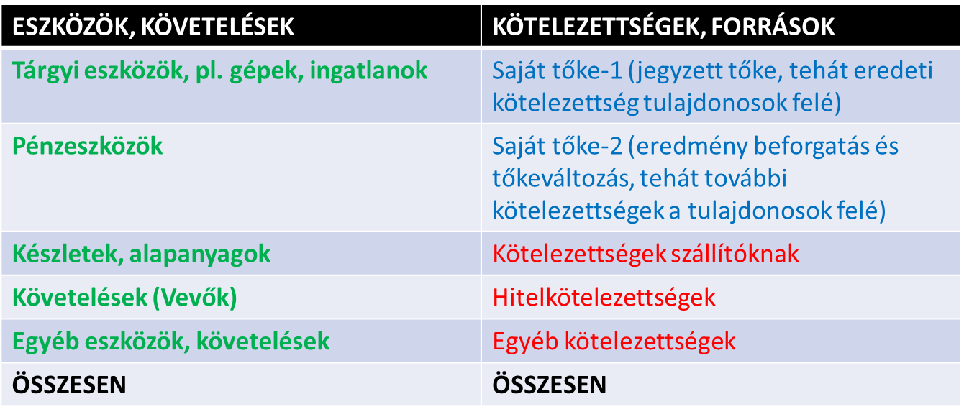
Eszközök értékelése
Tárgyi eszközök, befektetések:
Likvid befektetések (kötvény , tőzsdei részvény)
Tőzsdei árfolyam
Átértékelési veszteség?

Slide 7

Eszközök értékelése
Tárgyi eszközök, befektetések:
Gépek, berendezések
Mennyiség: LELTÁR
Minőség:
Referencia ár a piacról?
Használjuk még?
Eredeti amortizációs évek helyesek?
Egyéb szempontok?
Jegyzőkönyv / külső auditor bevonása.
Felértékelés versus leértékelés.
Könyvelés?

Slide 8
Eszközök értékelése
Tárgyi eszközök, befektetések:
Ingatlanok
Referencia ár piacról?
Termelésben mennyire vesz részt? Vgy csak ingatlan?
Termelésben részt vesz: szerepe változott?
Egyéb szempontok…

Slide 9
Eszközök értékelése
Tárgyi eszközök, befektetések:
Cégben / cégekben befektetések (nem tőzsdei, nem likvid)
NPV: Diszkontált profit terv (Profitot várunk?)
Piaci referencia érték
Saját tőke
Egyéb szempontok, vagy vegyes

Slide 10
FŐKÖNYVELÉS / PÉNZÜGYI OPERÁCIÓ
TREASURY
ADÓ
KÜLSŐ RIPORTING
CONTROLLING (MENEDZSMENT INFORMÁCIÓ)
AUDIT (KONTROLLOK)
(B.I.)
(BESZERZÉS)

Slide 11

Legfontosabb adófajták
ÁFA
Társasági adó,
Iparűzési adó
Bérhez kacsolódó adók, járulékok
10-15 fajta

Slide 12
ÁFA
A végső vásárlót
Gazdasági társaságok: nagyrészt nem végső fogyasztók
Eredményt NEM
Beszerzéseken és eladásokon
0, 5, 18, 27%
Különbözetet - NAV
Könyvelés: csak mérleg
Egyéb kötelezettségek: ÁFA elszámolási számlák

Slide 13
ÁFA könyvelése
Egyéb kötelezettségek: ÁFA elszámolási számlák

Slide 14
Társasági adó
Eredményt rontó
9% (2017-től) a profiton (AEE)
DE: Helyi iparűzési adó (HIPA) – árbevételen (Mo!) Miért?
2020: 407 mrd. Ft társasági, 729 mrd. Ft iparűzési
Havi, negyedéves előleg elszámolás és fizetés NAV-nak. Miért? Elszámolási számla hol?
Legutolsó tétel
„Adózás előtti eredmény”-en

Slide 15
Társasági adó - Példa
Adózás előtti eredményem negyed évente 100 m Ft
Szuper december: Adózás előtti eredményem év végén 500 m Ft.
Érintett sorok?

Slide 16
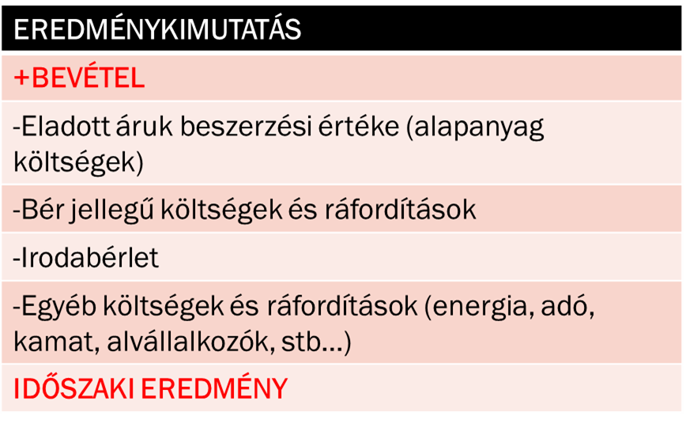

Társasági adó - Példa
Adózás előtti eredményem negyed évente 100 m Ft
Negyedévente:
Társasági adó elszámolási számla változik 9 m Ft,
Pénzeszközök, 9 m Ft-tal csökken
4 db negyedéves elszámolás:
36 m Ft be lett fizetve
Elszámolási számlán, 36 m Ft
Pénzeszközök csökkennek, 36 m Ft
Éves elszámolás:
Eddig 400 m Ft-on fizettük be
De 500 m Ft lett
Összes fizetendő: 45 m Ft
Elszámolási számla 36m Ft kivezetés
Bankszámla: 9 m Ft csökken
Eredményem 45 m Ft-tal csökken

Slide 17
HIPA (helyi iparűzési adó)
Bruttó árrésen
ÁFA mentes árbevételből ELÁBÉ, alvállalkozók, anyagköltségek, stb…
Önkormányzatnak
Max 2% (önkormányzat döntése)
Félévente előleg elszámolás és fizetés
Könyvelése hasonló, mint a társasági adóé

Slide 18
Bérhez kapcsolódók
Munkáltatót terhelő:
SZOCHO 13%
Munkavállalót terhelő:
SZJA 15%
TB 18,5 (nyugdíj, eü, munkanélküli)
Nettó vs „Bruttó-bruttó”
Tfh nettó 500 e Ft (kézbe)
Buttó kb. 720 e Ft
Bruttó-bruttó. Kb. 830 e Ft
Tehát 500 e Ft nettón kb. 330 e Ft adójellegű teher
A teljes pénz kb. 60%-a marad a munkavállalónál

